Slide 1
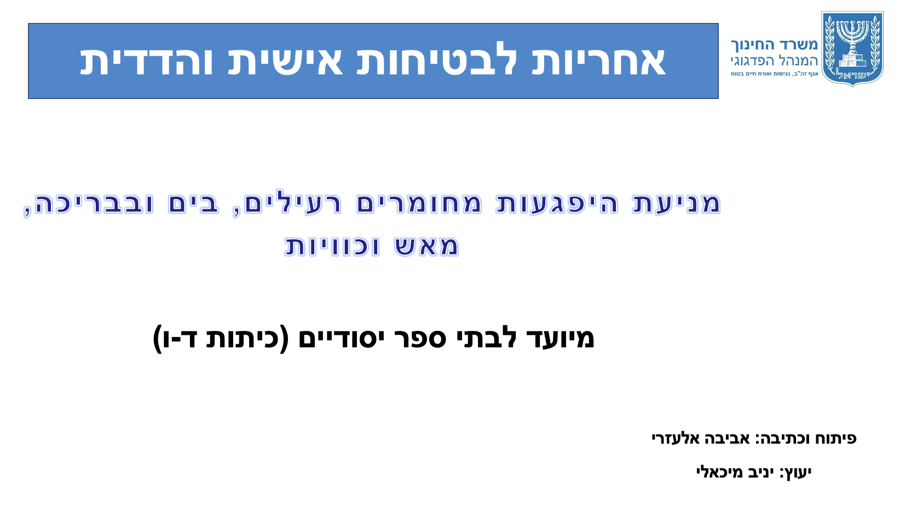

Slide 2

المسؤولية عن السلامة الشخصية والمتبادلة
الوقاية من الإصابات الناجمة عن المواد السامة، في البحر وحمام السباحة، ومن الحرائق والحروق
مخصص للمدارس الابتدائية (الصفوف من الرابع إلى السادس)
التطوير والكتابة: أفيفا إليزاري
الاستشارات: يانيف ميخائيلي
ترجمة: إسكندر عطية

Slide 3
المسؤولية عن السلامة الشخصية والمتبادلة
الفصل الثالث
مسؤولية لمنع الإصابات الناجمة عن الحريق والكهرباء، ولمنع الحروق
توضيح
سنتعلم عن السلامة من الحرائق، وقواعد السلامة للوقاية من الصدمات الكهربائية، والوقاية من إصابات الحروق. يتطلب السلوك المسؤول والآمن اتخاذ الاحتياطات اللازمة، سواء عند استخدام الأجهزة الكهربائية في المنزل أو عند تخزينها.
يمكن أن تحدث مخاطر الحرائق والكهرباء في المنزل، وفي الهواء الطلق، وفي أي مكان. قد نتعرض للإصابة نتيجة للحريق أو التعرض لسلك كهربائي غير معزول. ليس لدينا أي سيطرة على مثل هذا الحدث غير المتوقع، ولكن من مسؤوليتنا أن نكون يقظين وحذرين.

Slide 4
المسؤولية عن السلامة الشخصية والمتبادلة
مسار الدرس
النشاط 1 - السلامة عند إشعال النار في المخيم
توضيح
في هذا النشاط سوف نتناول موضوع السلامة من الحرائق عند إشعال النيران. في البداية شاهدنا مقطع فيديو ثم ناقشنا مسألة المسؤولية عن إشعال وإطفاء النار لمنع اندلاع الحريق.
سنشاهد فيديو ثم نناقش الرسائل والأفكار التي أخذناها من الفيلم.

Slide 5
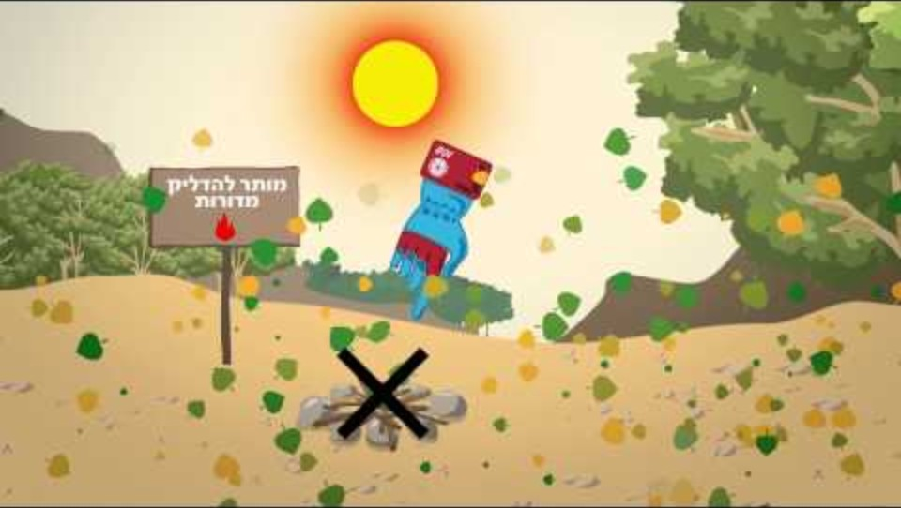
المسؤولية عن السلامة الشخصية والمتبادلة
مشاهدة فيلم

Slide 6
المسؤولية عن السلامة الشخصية والمتبادلة
أسئلة المناقشة
لماذا يتم وضع قواعد السلامة من الحرائق وأين يجوز إشعال النار
توضيح
يعتبر خطر الحرائق في الغابات والمناطق ذات الغطاء النباتي أكثر خطورة منه في المناطق المفتوحة. يقوم الناس بإشعال النيران والشواء عليها في المتنزهات والمحميات الطبيعية كجزء من الترفيه المشترك. تهدف تعليمات السلامة من الحرائق ووضع قواعد إشعال النيران إلى توجيه الجمهور إلى اتخاذ جميع الاحتياطات اللازمة وبالتالي منع اندلاع الحرائق. لا يجوز إشعال النار إلا في مكان مخصص معتمد من قبل الجهات المختصة.

Slide 7
المسؤولية عن السلامة الشخصية والمتبادلة
أسئلة المناقشة
2. هل يجب إطفاء النار بعد انتهاء الحدث أم يمكن الافتراض أنها ستنطفئ من تلقاء نفسها ؟
توضيح
يعتبر خطر الحرائق في الغابات والمناطق ذات الغطاء النباتي أكثر خطورة منه في المناطق المفتوحة. يقوم الناس بإشعال النيران والشواء عليها في المتنزهات والمحميات الطبيعية كجزء من الترفيه المشترك. تهدف تعليمات السلامة من الحرائق ووضع قواعد إشعال النيران إلى توجيه الجمهور إلى اتخاذ جميع الاحتياطات اللازمة وبالتالي منع اندلاع الحرائق. لا يجوز إشعال النار إلا في مكان مخصص معتمد من قبل الجهات المختصة.

Slide 8
المسؤولية عن السلامة الشخصية والمتبادلة
أسئلة المناقشة
3 . كيف ستشرح لأصدقائك أهمية إطفاء الحريق ؟
توضيح
ينبغي إطفاء الحريق بشكل كامل. ينبغي رش الرمل على الفحم لمنع ملامسته للهواء. من المهم ترطيب منطقة النار بالماء للتأكد من عدم وجود أي جمر لم يتم إخماده بالكامل. لأن حتى جمرة واحدة يمكن أن تسبب حريقًا. السلامة من الحرائق تمنع الكوارث.

Slide 9
المسؤولية عن السلامة الشخصية والمتبادلة
مسار الدرس
النشاط 2 - إصابات الحروق
تحدث الحروق نتيجة تعرض الجسم للنار أو الكهرباء.
الحروق هي واحدة من الأسباب الأكثر شيوعا للإصابة عند الأطفال في سنك.
ينتهي الأمر بالعديد من الأطفال في غرف الطوارئ بالمستشفيات بسبب إصابات الحروق.
يسبب الحروق تلف أنسجة الجسم، وخاصة طبقات الجلد، بسبب التعرض للحرارة من النار أو الكهرباء.
سنتعرف على عدة أنواع من الحروق ونناقش مدى خطورة أضرارها على الجسم.

Slide 10
المسؤولية عن السلامة الشخصية والمتبادلة
أنواع الحروق
دعونا نتعرف على الأنواع الرئيسية للحروق:
الحرق الحراري - يحدث بسبب ملامسة شيء ساخن للغاية، مثل الماء المغلي، أو البخار، أو سطح ساخن، أو النار.
الحروق الكيميائية - تحدث بسبب التعرض للمواد الكيميائية مثل منتجات التنظيف المنزلية، ومنتجات التجميل التي تحتوي على الأحماض، وما إلى ذلك.
الحروق الكهربائية - تحدث عندما تتلامس أجزاء من الجسم مع مصدر تيار كهربائي مكشوف. يمر التيار الكهربائي عبر الجسم ويتحول إلى حرارة، مما يسبب حرقًا.
  حروق الشمس - تحدث بسبب التعرض المتزايد لأشعة الشمس فوق البنفسجية، وتكون النتيجة رد فعل التهابي في خلايا الجلد.

Slide 11
المسؤولية عن السلامة الشخصية والمتبادلة
شدة الحرق
يمكن تصنيف الحروق إلى أربع درجات، ويتم تحديدها حسب عمق الحرق في أنسجة الجسم.
الحروق من الدرجة الأولى - تلف الطبقة الخارجية من الجلد، وشطفها بالماء سيكون كافياً لتهدئتها.
حرق من الدرجة الثانية - يتسبب في تلف الطبقة الموجودة أسفل الطبقة الخارجية من الجلد. يتضمن العلاج الذي يقوم به أخصائي طبي تغطية منطقة الحرق بضمادات معقمة ومرهم.
الحروق من الدرجة الثالثة - وهي أعمق وتتطلب علاجًا طبيًا لمنع المخاطر الصحية.
  الحروق من الدرجة الرابعة - لا تخترق الأنسجة عميقًا فحسب، بل تتسبب أيضًا في إتلاف مساحة كبيرة من الجسم وتتطلب دخول المستشفى.

Slide 12
المسؤولية عن السلامة الشخصية والمتبادلة
النشاط - تجنب الحروق
شرح النشاط
الأسئلة التالية لها ثلاث إجابات، إجابتان خاطئتان وإجابة واحدة صحيحة. اقرأ السؤال واختر إحدى الإجابات. الإجابة الصحيحة سوف تكسبك ميدالية، الإجابة الخاطئة سوف تجعلك تحرق نفسك. من يتعرض للحروق يذهب إلى "المستشفى" لتضميد جروحه.

Slide 13



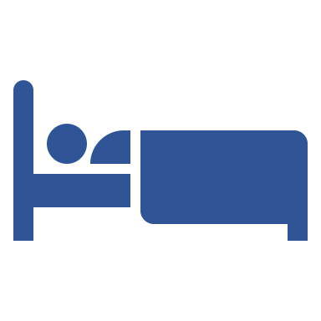
المسؤولية عن السلامة الشخصية والمتبادلة
السؤال 1
ماذا تفعل عندما ينسكب الماء المغلي على يدك؟
إلى السؤال التالي
ما هي الإجابة الصحيحة؟
ج
ب
أ
الغسيل بمياه فاترة
وضع ضمادة على مكان الإصابة
الإحالة إلى المستشفى
لقد تعرضت لحرق وذهبت إلى المستشفى.

Slide 14
المسؤولية عن السلامة الشخصية والمتبادلة
السؤال الثاني
هل الأشخاص الذين يرتدون النظارات الشمسية الداكنة يتمتعون بالحماية من الأشعة فوق البنفسجية؟
إلى السؤال التالي
ما هي الإجابة الصحيحة؟
ج
ب
أ
ليس كافيا، بل تحتاج إلى قبعة أيضا
غير محمي
نعم، النظارات تقوم بتصفية الإشعاع.
لقد تعرضت لحرق وذهبت إلى المستشفى.
تم قبول الإجابة الصحيحة

Slide 15
المسؤولية عن السلامة الشخصية والمتبادلة
السؤال 3
ما هي درجة الحرق التي تصنف على أنها الحرق الذي يصيب عمق الجلد ومساحة كبيرة من الجسم؟
إلى السؤال التالي
ما هي الإجابة الصحيحة؟
ج
ب
أ
درجة شديدة
الدرجة الثالثة
الدرجة الرابعة
لقد تعرضت لحرق وذهبت إلى المستشفى.
تم قبول الإجابة الصحيحة

Slide 16
المسؤولية عن السلامة الشخصية والمتبادلة
السؤال 4
ما هو اسم الحرق الناتج عن ملامسة شيء ساخن للغاية؟
إلى السؤال التالي
ما هي الإجابة الصحيحة؟
ج
ب
أ
الحرق البارد
الحارق الحار
حرق حارق
لقد تعرضت لحرق وذهبت إلى المستشفى.
تم قبول الإجابة الصحيحة

Slide 17
المسؤولية عن السلامة الشخصية والمتبادلة
السؤال 5
ماذا نسمي من يحرص على أشعة الشمس بالملابس المناسبة والحماية من الشمس؟
إلى السؤال التالي
ما هي الإجابة الصحيحة؟
ج
ب
أ
مسؤول شخصيًا
يوروم
حسن النية
لقد تعرضت لحرق وذهبت إلى المستشفى.
تم قبول الإجابة الصحيحة

Slide 18
المسؤولية عن السلامة الشخصية والمتبادلة
السؤال 6
ماذا يجب عليك فعله عندما ترى سلكًا مكشوفًا في سلك مصباح أو جهاز كهربائي؟
إلى السؤال التالي
ما هي الإجابة الصحيحة؟
ج
ب
أ
ابقى في مكانك للتحذير
اتصل بشخص بالغ لفصل سلك الطاقة.
تجاهل وابتعد عن المكان.
لقد تعرضت لحرق وذهبت إلى المستشفى.
تم قبول الإجابة الصحيحة

Slide 19
المسؤولية عن السلامة الشخصية والمتبادلة
السؤال 6
ماذا يجب عليك فعله عندما ترى سلكًا مكشوفًا في سلك مصباح أو جهاز كهربائي؟
إلى السؤال التالي
ما هي الإجابة الصحيحة؟
ثالث
على
أ
ابقى في مكانك للتحذير
اتصل بشخص بالغ لفصل سلك الطاقة.
تجاهل وابتعد عن المكان.
لقد تعرضت لحرق وذهبت إلى المستشفى.
تم قبول الإجابة الصحيحة

Slide 20
المسؤولية عن السلامة الشخصية والمتبادلة
السؤال 7
ما الذي يجب عليك تحضيره مسبقًا لإطفاء الحريق في نهاية الحدث؟
إلى السؤال التالي
ما هي الإجابة الصحيحة؟
ج
ب
أ
الماء والرمل
أنبوب الري
مجرفة أو أشعل النار
لقد تعرضت لحرق وذهبت إلى المستشفى.
تم قبول الإجابة الصحيحة

Slide 21
المسؤولية عن السلامة الشخصية والمتبادلة
السؤال 8
لماذا تمنع شركة الكهرباء تسلق أعمدة الكهرباء؟
إلى السؤال التالي
ما هي الإجابة الصحيحة؟
ج
ب
أ
قد تتعرض للصعق الكهربائي والحروق.
عمود الكهرباء ليس مدينة ملاهي.
قد يسقط ويكسر ساقه
لقد تعرضت لحرق وذهبت إلى المستشفى.
تم قبول الإجابة الصحيحة

Slide 22
المسؤولية عن السلامة الشخصية والمتبادلة
السؤال 9
لماذا يمنع وضع الملابس على الموقد الكهربائي المزود بعنصر تسخين ساخن أو منفاخ هواء؟
إلى السؤال التالي
ما هي الإجابة الصحيحة؟
ج
ب
أ
قد تؤدي الحرارة إلى تمدد الملابس.
يمنع الثوب تبديد الحرارة.
قد تشتعل الملابس.
لقد تعرضت لحرق وذهبت إلى المستشفى.
تم قبول الإجابة الصحيحة

Slide 23
المسؤولية عن السلامة الشخصية والمتبادلة
السؤال رقم 10
لماذا يعتبر الأرضية المبللة والأسلاك الكهربائية المكشوفة مزيجًا قاتلًا؟
متابعة الملخص
ما هي الإجابة الصحيحة؟
ج
ب
أ
يؤدي الماء إلى تبليل السلك ومنع نقل الكهرباء.
الكهرباء المكشوفة تؤدي إلى غليان الماء وقد تصاب بالحروق.
الماء موصل للكهرباء، وهناك خطر التعرض لصعق كهربائي.
لقد تعرضت لحرق وذهبت إلى المستشفى.
تم قبول الإجابة الصحيحة

Slide 24
المسؤولية عن السلامة الشخصية والمتبادلة
ملخص
لقد تعلمنا كيف أن مراعاة قواعد السلامة والتصرف بشكل آمن يساعدنا على منع الإصابات بالصدمات الكهربائية والحروق.
في ضوء ما تعلمناه، كيف يمكنك مساعدة أصدقائك على توخي الحذر وتجنب الحروق؟

Slide 25
المسؤولية عن السلامة الشخصية والمتبادلة
مسار الدرس
النشاط 3 - الإصابات الكهربائية
تحليل الحدث
سنقرأ خبرًا منشورًا في إحدى الصحف ونقوم بتحليل سلوك الأفراد من منظور المسؤولية الشخصية والمتبادلة. وسوف نكتشف من تصرف بشكل صحيح ومن تصرف بشكل غير مسؤول.
تعرض ثلاثة شبان لصعقة كهربائية في بركة لتربية الأسماك الزينة في شمال البلاد . أجرى المسعفون عملية الإنعاش القلبي الرئوي لهم بعد العثور على الثلاثة فاقدي الوعي بجانب حمام السباحة. لقد لاحظ أصدقاء الثلاثة الذين يعملون في مكان قريب ما كان يحدث ووصلوا بسرعة إلى مكان الحادث. قاموا بقطع الكهرباء، وإبلاغ الشرطة، وسحبوا الثلاثة من المسبح . وبحسب تحقيقات الشرطة، فإن أحد الثلاثة تعرض لصعقة كهربائية عندما دخل المسبح لتغيير قطعة في جهاز الأكسدة الكهربائية. صديقه الذي حاول إنقاذه تعرض لصعقة كهربائية في اللحظة التي لمسه فيها. الصديق الثالث الذي حاول إنقاذ أصدقائه تعرض أيضًا لصعقة كهربائية.

Slide 26
المسؤولية عن السلامة الشخصية والمتبادلة
مسار الدرس
أسئلة لتحليل الحدث
الشاب الذي دخل المسبح كان يعلم أن هناك آلة كهربائية هناك، ماذا كان عليه أن يفعل قبل الدخول إلى الماء؟
ما رأيك بتصرفات أصدقاء الشاب الذي تعرض للصعق الكهربائي؟ هل تصرفوا بمسؤولية؟
ما رأيك في تصرفات الأصدقاء الذين ساعدوا الشباب الثلاثة الذين تعرضوا للصعق الكهربائي؟
كيف يمكنك تجنب احتمالية التعرض لصعقة كهربائية بسبب جهاز كهربائي معطل؟

Slide 27
المسؤولية عن السلامة الشخصية والمتبادلة
ملخص الدرس
أحد أسباب الحروق هو "الصدمة الكهربائية" أو التيار الكهربائي الذي يمر عبر الجسم نتيجة ملامسة مصدر للجهد. تنتقل الطاقة الكهربائية مباشرة إلى الجلد، مما يسبب تدمير الخلايا وظهور الحروق. ينتقل التيار الكهربائي عبر المواد الموصلة مثل المعدن والماء والسوائل الأخرى،
في حالة التعرض لصدمة كهربائية يجب الاتصال بخدمات الإنقاذ فورًا واتخاذ الإجراءات اللازمة مثل فصل التيار الكهربائي وبعد ذلك إبعاد المصاب عن مصدر الكهرباء،
الأمر الأكثر أهمية هو التصرف بمسؤولية وعدم الاقتراب من التركيبات الكهربائية دون المستوى المطلوب.

Slide 28
المسؤولية عن السلامة الشخصية والمتبادلة
الوقاية من الإصابات الناجمة عن المواد السامة، في البحر وحمام السباحة، ومن الحرائق والحروق
انتهى الدرس الثالث .
التطوير والكتابة: أفيفا إليزاري
الاستشارات: يانيف ميخائيلي
التصميم: راشيلي ديامانت
ترجمة: أسكندر عطية

